Slide 1

종합심사 낙찰제
세부심사기준 제정(안)
2016.02.03.
한국철도시설공단

Slide 2

발표순서
Ⅰ
종합심사 낙찰제 도입배경
Ⅱ
종합심사 낙찰제 기본 개요
1. 공사수행능력 평가
2. 입찰금액 평가
3. 사회적 책임 평가

Slide 3


I
종합심사 낙찰제
도입배경

Slide 4
1. 종합심사 낙찰제 도입배경
도입배경
1. 도입배경
가격 중심 낙찰제의 한계 노출
당초 예산절감 및 건설업체의 기술개발 등의 효과를 극대화 하기 위하여 최저가 낙찰제를 도입
그런데, 건설업체간의 물량경쟁으로 인한 덤핑 투찰, 채산성 악화, 부실 시공 등의 부작용 발생
반면, 최저가 낙찰제 적정성 심사 및 실적공사비 제도 등으로 인해 낙찰율은 지속 상승
철도건설공사 최저가 낙찰제 낙찰율 변화 : (‘05) 60% → (‘07) 75% → (‘10) 76% → (14) 77% 이상
2. 추진 경위
2013.12.26. 정부 경제관계 장관회의에서 종합심사 낙찰제 시범사업 추진 결정
2014. 1.28. 종합심사낙찰제 정부 가이드라인 발표
2014. 5. ~ 9. 종합심사 낙찰제 특례운용기준 제정을 위한 관계기관 협의체 참여
2014.10.20. 한국철도시설공단 종합심사 낙찰제 특례운용기준 시행
2014.10.30. ~ 현재 종합심사 낙찰제 시범사업 발주(2014년 4건, 2015년 2건)

Slide 5
1. 종합심사 낙찰제 도입배경
도입배경
3. 철도시설공단의 종합심사 낙찰제
심사 분야 | 심사 항목 |  | 배점한도
공사수행능력 | 시공실적 |  | 15점
(50점) | (시공인력) |  | (15점)
 | 매출액비중 |  | 4점
 | 배치기술자 |  | 15점
 | 시공평가결과 |  | 15점
 | 공동수급체 구성 |  | 1점
 | 소 계 |  | 50점
입찰금액 | 입찰금액심사 |  | 50점
(50점) | 가격 산출의 적정성(감점) | 단가(일반공사만적용) | -4점
 |  | 하도급계획 | -2점
 |  | 물량(고난이도공사만적용) | -2점
 |  | 시공계획(고난이도공사만적용) | -2점
사회적 책임 | 건설인력 고용 |  | 0.2점
(가점 1점) | 건설안전 |  | 0.25점
 | 공정거래 |  | 0.25점
 | 지역경제 기여도 |  | 0.3점
 | 소 계 |  | 1점
계약신뢰도 | 배치기술자 투입계획 위반 |  | 배치기술자 심사점수에서
(감점) |  |  | 1.2점(1건당) 감점
 | 하도급계획 위반 |  | 입찰금액 심사점수에서
 |  |  | 1.2점(1건당) 감점
 | 하도급계획비율 변경범위 위반 |  | 입찰금액 심사점수에서
 |  |  | 초과비율에 따라 0.1점 ~ 0.3점 감점
 | 시공계획 위반(고난이도공사만 적용) |  | 시공계획점수에서
 |  |  | 0.05점(공사당) 감점

Slide 6
II
종합심사 낙찰제
기본개요

Slide 7


2. 종합심사 낙찰제 기본개요
공사수행능력 심사
1
공사수행능력 (50점)
해당공사와 동일한 종류의 공사(공법, 구조, 형식 등) 시공실적 또는 시공인력, 매출액비중, 배치기술자, 시공평가결과, 공동 수급체 구성원 심사 항목을 종합적으로 평가
시공실적 (15점)
입찰공고일 기준 10년 이내 준공된 해당 발주공사와 동일한 공법, 구조형식, 규모 등의 시공실적 경험을 건수, 규모 등의 기준으로 합산하여 심사
A : 실적의 경과기간에 따른 조정계수
- 3년미만 : 1, 3년이상 5년미만 : 0.9, 5년이상 : 0.8
B : 만점기준 조정계수 (1~5)
매출액 비중 (4점)
입찰참가업체가 최근 10년간 동일공종그룹 매출액이 동 업체의 최근 10년간 해당 업종(토목, 건축)의 매출액에서 차지하는 비중을 심사
예) 동일공종그룹 (교통시설)
- 도로, 교량, 터널, 공항, 지하철, 철도
A : 실적의 경과기간에 따른 조정계수
- 3년미만 : 1, 4년이상 5년미만 : 0.9, 6년이상 : 0.8

Slide 8
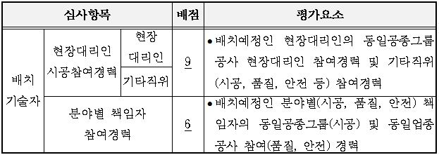
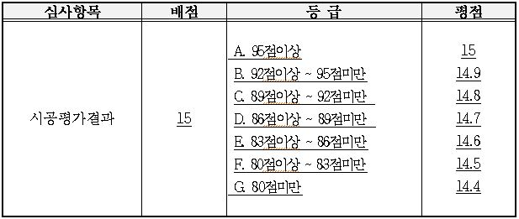
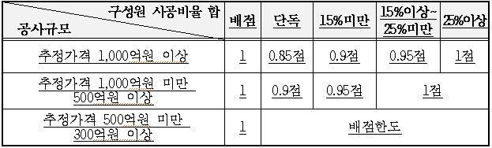
2. 종합심사 낙찰제 기본개요
공사수행능력 심사
배치기술자 (15점)
입찰참가업체가 공사현장에 비치할 현장대리인 및 분야별 책임자의 공사 참여경력을 심사
시공평가 결과 (15점)
입찰참가업체가 최근 3년간 동일공종그룹 공사에 대해 한국시설안전공단이 관리하는 시공평가 자료로 심사
공동수급체 구성 (1점)
공동수급체 구성여부와 대표자를 제외한 구성원의 시공비율의 합을 심사
대기업 단독응찰 방지를 위한 제조

Slide 9
2. 종합심사 낙찰제 기본개요
입찰금액 심사
2
입찰금액 심사 (50점)
입찰금액분야 심사는 예정가격과 균형가격을 통한 입찰금액심사와 입찰금액에 따른 가격산출의 적적성 심사(단가, 하도급계획, 물량, 시공계획)를 종합적으로 평가
균형가격 산정 방법
무효의 입찰, PS 금액 중 1000분의 3 이상 낮은 경우, 표준시장 단가가 1000분의 3이상 낮은 경우 등 9가지 요건에 해당하는 금액을 제외하고 다음 기준에 따라 산정
입찰금액이 20개 이상 상위 100분의 40이상과 하위 100분의 20 이하 입찰금액 제외 후 산술평균
입찰금액이 10개 이상 20개 미만 상위 100분의 40이상과 100분의 10이하 제외 후 산술평균
입찰금액이 10개 미만 상위 100분의 50이상과 최하위에 해당하는 입찰금액 1개 제외
균형단가, 기준단가
균형단가 : 세부공종별 단가점수 산정을 위해 균형가격 산정과 동일한 방법으로 하되, 설계내역서 상의 세부공종 단가보다 100분의 110 초과, 100분의 65 미만인 단가를 제외
기준단가 : 단가심사를 위해 세부공종 단가에 예가산출율을 곱한 금액의 100분의 70과 균형단가의 100분의 30을 합산하여 산정

Slide 10
2. 종합심사 낙찰제 기본개요
입찰금액 심사
입찰금액 심사 (50점)
점수 산정 방식
산식
균형가격 미만
균형가격 배점한도
균형가격 초과
가격
점수
가격편차 조정계수(A)는 0.5 (B)는 1
50
0
균형가격
입찰가격

Slide 11


2. 종합심사 낙찰제 기본개요
입찰금액 심사
단가 심사 (-4점)
단가심사점수는 직접공사비 세부공종별 입찰단가를 대상으로 하며 다음 산식에 따라 산정
세부공종별 단가점수는 세부공종 입찰단가가 세부공종 기준단가의 ±18% 이내인 경우 100점
그 외에는 0점으로 평가, 다만 산출내역서의 직접공사비에서 고정비용(표준시장단가, PS 등)이 차지하는 비중에 따라 만점 범위를 ±18% ~ ±22%로 설정
하도급 계획 심사 (-4점)
하도급 심사는 하도급 계약건별 하도급 금액를 대상으로 다음 산식에 따라 산정
하도급계약별 하도급할 금액이 설계내역서 상 금액의 100분의 60 이상으로써 하도할 부분의 입찰금액의 100분의 82 이상인 경우 100점으로 평가하고 그 외에는 0점으로 평가
낙찰자가 실제 계약이행 시 하도급 계획을 위반하는 경우 향후 2년 간 공단 종심제 입찰의 입찰금액 심사점수에서 건당 1.2점을 감점

Slide 12


2. 종합심사 낙찰제 기본개요
입찰금액 심사
물량 심사 (-2점)
고난이도 공사인 경우 업체가 제출한 입찰물량을 다음 산식에 따라 산정
세부공종별 물량점수는 세부공종 입찰물량이 공단이 최종적으로 확정한 최종물량 대비 ±2% 이내인 경우는 100점으로 평가하고, 그 외에는 0점으로 평가
시공 계획 심사 (-2점)
고난이도 공사는 시공관리, 자원조달, 품질관리, 안전관리, 환경관리를 각각 20점 만점으로 다음 산식에 따라 평가
시공계획서를 제출하지 않는 경우에는 시공계획 점수를 0점으로 평가하며, 산식에 따라 산정한 시공계획 심사점수가 -2점을 초과하는 경우에는 -2점으로 평가

Slide 13
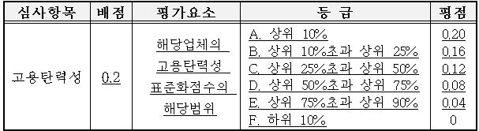
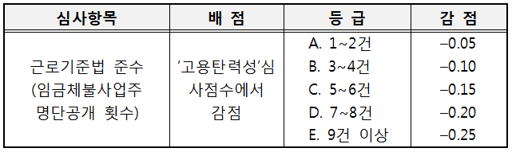
2. 종합심사 낙찰제 기본개요
사회적 책임 심사
3
사회적 책임
사회적 책임분야는 건설인력 고용, 건설안전, 공정거래, 상생협력 심사항목을 종합적으로 평가
건설인력 고용심사 (0.2점)
고용탄력성 점수에서 근로기준법 준수점수를 차감하여 산정
고용탄력성 점수
근로기준법 준수점수
고용탄력성은 표준화된 고용보험 피보험자 증감률에서 표준화된 기성액 증감률을 차감한 값
심사대상 기간은 입찰공고일 과거 3개년도
근로기준법 준수점수는 임금체불 사업주 명단 공개 횟수에 따라 감점하여 산정
심사대상 기간은 입찰공고일 과거 3개년도

Slide 14


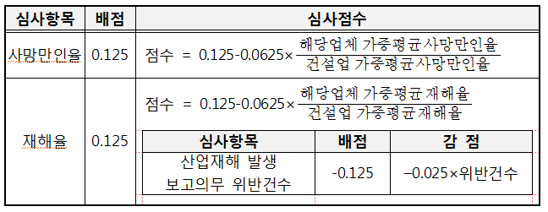
2. 종합심사 낙찰제 기본개요
사회적 책임 심사
건설안전 심사 (0.25점)
입찰자의 사망 만인율 점수와 재해율 점수의 합으로 산정
사망 만인율 점수
재해율 점수
사망자 수는 산정대상 연도의 1월 1일부터 12월 31일까지 국내의 건설현장에서 사고성 사망재해로 승인된 근로자수의 합
재해자 수는 산정대상 연도의 1월 1일부터 12월 31일까지 국내의 건설현장에서 사고성 부상재해로 요양승인된 근로자수의 합
사망 만인율과 재해율은 입찰공고일 기준 최근 3개년의 가중평균을 우측 산식으로 계산

Slide 15

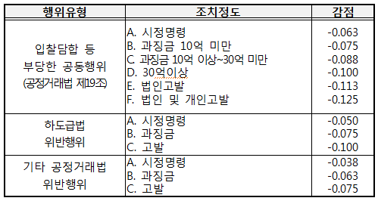
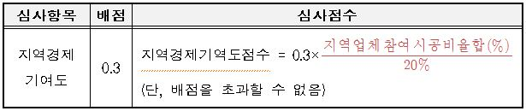
2. 종합심사 낙찰제 기본개요
사회적 책임 심사
공정거래 심사 (0.25점)
상호협력 평가점수에서 공정거래 관련법 심사점수를 차감하여 산정
상호협력평가 심사
공정거래 관련법 준수여부
상호협력평가 심사는 건산업 제48조에 의거 국토교통부가 매년 5월 31일 공표하는 상호협력 평가점수를 심사
지역경제기여도 (0.3점)
공동수급체 구성원(대표자 제외) 중 지역업체 참여 시공비율을 심사

Slide 16



